Slide 1

LJJ691外观全检AOI

Slide 2
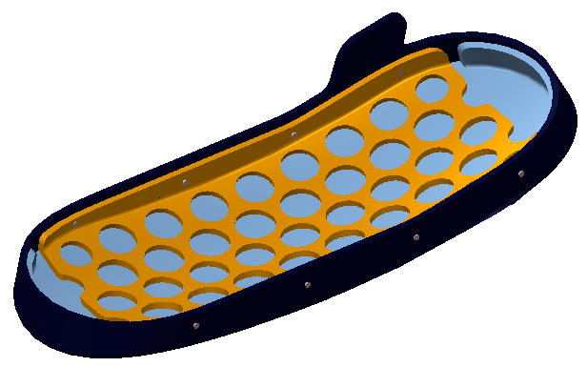
项目背景
一、背景：
见右侧产品图示，产品较小，成品外观检测需要检测的面及外观项目非常多，人工易造成漏检，外侧弧面A级面管控，人工触碰检验容易引发脏污或异物残留，导致检验效率非常低，因此，计划导入AOI设备进行外观检验，是以提升效率。
二、导入AOI目的：
1、提升成品外观检测的产能；
2、减少全检人工成本；
3、避免人员视觉疲劳引发的不良漏失，提高判别准确性；
三、AOI检测的部位：
1、一级检测：正反两个平面；
2、二级检测：内外边四周的侧面。
长8.07mm*宽3.15mm*高1.91mm

Slide 3
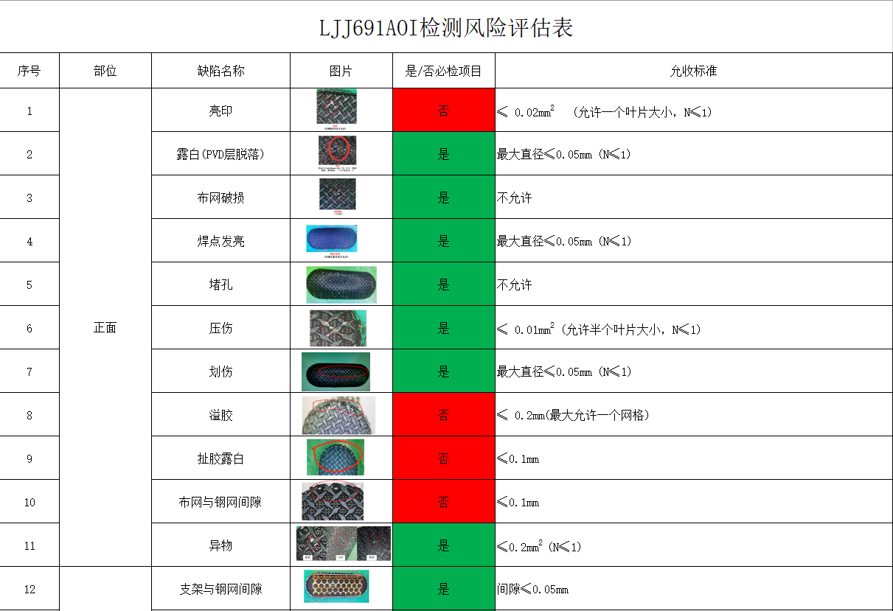
要求检测项目及判定标准：

Slide 4
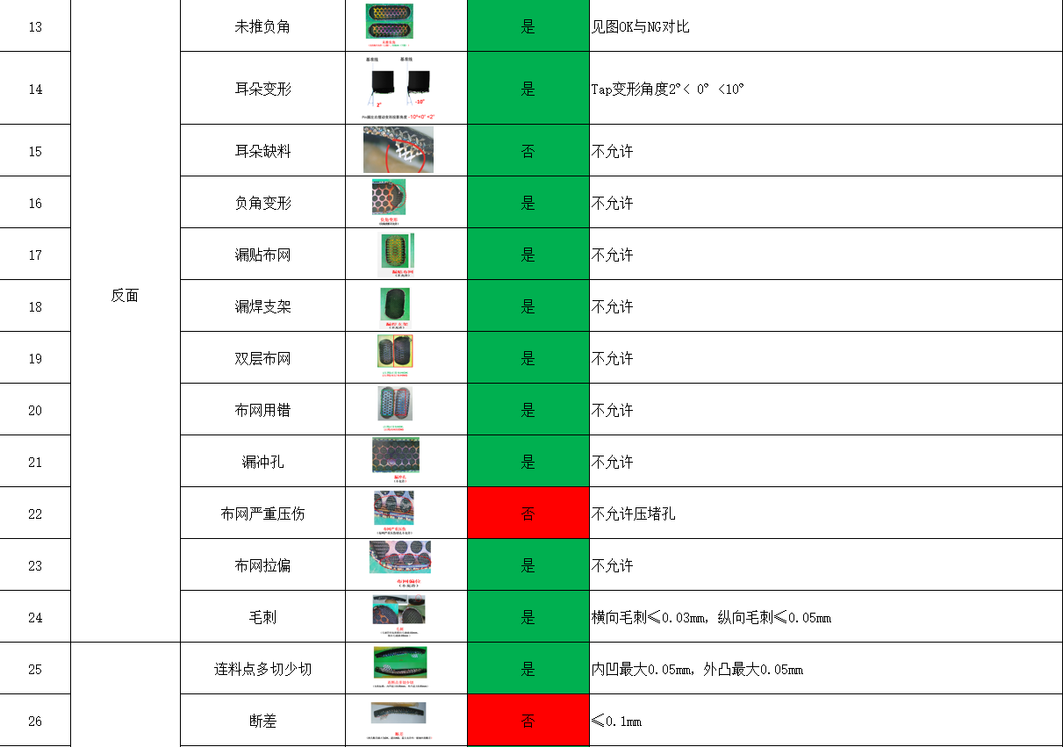
要求检测项目及判定标准：

Slide 5
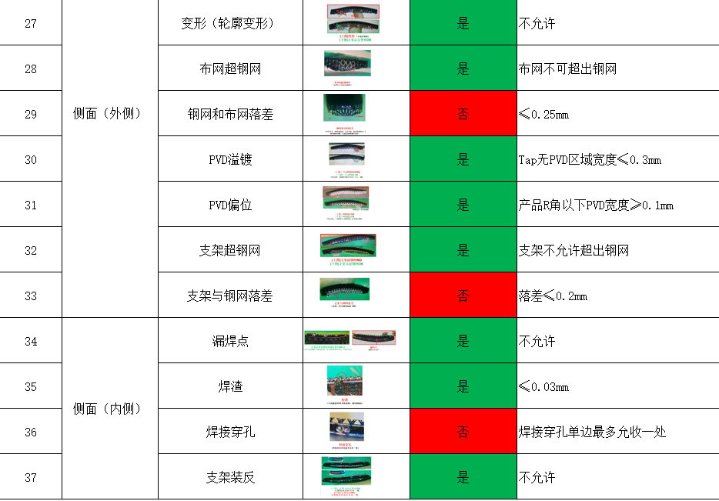
要求检测项目及判定标准：
1、设备精度要求：
（1）静态重复精度：＜0.005；
（2）动态重复精度：＜0.010；
（3） Correlation要求：offset%＜20%；
2、C/T要求：0.8s/PCS（4.5K/H）；
3、漏检率：≤0.5%；
4、过杀率：≤1.0%；
5、检出不良需有分类挑出（良品，不良品）动作。

Slide 6


成像方案-正面
名称 | 型号 | 数量
相机 | MV-CE100-30GC | 1
镜头 | XF-T05X110 | 1
光源 | 定制碗光+背光 | 1+1
视野 | 12.8*9.1mm
精度 | 0.0033mm/pixel
景深 | 3.5mm
相机
镜头
定制碗光
110±5mm
30±10mm
产品
背光
开背光和不开背光各拍一张
不开背光检测：亮印,露白(PVD层脱落),压伤,划伤,焊点发亮,异物
开背光检测：布网破损,堵孔,溢胶,扯胶露白,布网与钢网间隙

Slide 7
成像方案-反面
名称 | 型号 | 数量
相机 | MV-CE100-30GC | 1
镜头 | XF-T05X110 | 1
光源 | 定制碗光+背光 | 1+1
视野 | 12.8*9.1mm
精度 | 0.0033mm/pixel
景深 | 3.5mm
相机
镜头
定制碗光
110±5mm
30±10mm
产品
背光
开背光和不开背光各拍一张
不开背光检测：布网严重压伤,漏冲孔,漏贴布网,漏焊支架,虚焊
开背光检测：布网用错,布网拉偏,毛刺，双层布网（不完全重叠）,未推负角

Slide 8
成像方案-外侧面(4个)
名称 | 型号 | 数量
相机 | MV-CE100-30GC | 4
镜头 | XF-T05X110 | 4
光源 | 环形光+背光 | 1+1
视野 | 12.8*9.1mm
精度 | 0.0033mm/pixel
景深 | 3.5mm
相机
镜头
条光
50±10mm
20°±10°
20±10mm
开条光高曝光检测：连料点多切少切，断差，布网超钢网，钢网和布网落差，支架超钢网，支架与钢网落差
不开条光检测：变形（轮廓变形），PVD溢镀，PVD偏位，侧面缺陷
110±5mm
开条光和不开条光各拍一张
产品
圆顶光

Slide 9

成像方案-内侧面(2个)
名称 | 型号 | 数量
相机 | MV-CE100-30GC | 2
镜头 | XF-T05X110 | 2
光源 | 环形光+背光 | 1+1
视野 | 12.8*9.1mm
精度 | 0.0033mm/pixel
景深 | 3.5mm
相机
镜头
110±5mm
检测：漏焊点,焊渣,焊接穿孔,支架装反
45°±5°
20±10mm
产品
背光
环形光

Slide 10
总结
1.产品较小，是多层钢丝成形结构，有外弧面和小耳朵突起，成像需要产品固定位置拍照，固定方式会影响打光成像效果
2.产品外弧面是A级面管控需求，需注意防刮花，缺陷种类较多，节拍高，整体风险较大。建议做二分类（OK,NG)筛选
3.产品表面钢网成编织状反光可能影响亮斑划伤等缺陷的判断

Slide 11
谢谢

